Slide 1

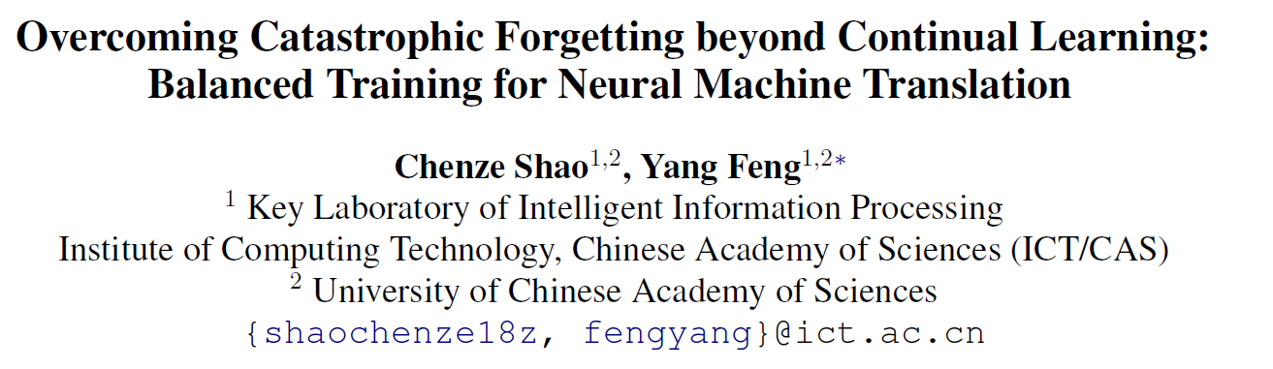
ACL 2022
Keywords: Low-Resource NMT, Knowledge Distillation
汇报人：51255901024 殷炜

Slide 2

1.
BACKGROUND

Slide 3

Continual Learning
out-domain knowledge
in-domain knowledge
transfer
fine-tune
e.g. En-De NMT
e.g. En-Vi NMT
Notes:
持续学习，其实就是迁移学习。以机器翻译来举例的话，可以将out-domain knowledge理解为模型在En-De数据集上训练的参数，然后in-domain knowledge可以理解为模型在En-Vi数据集上训练。这两个数据集一个是高资源一个是低资源，模型首先在高资源数据集上训练，然后再在低资源数据集上微调，这样比起随机初始化的参数，可以在低资源数据集上取得更好的效果。

Slide 4
Catastrophic Forgetting
Final model pays imbalanced attention to training samples.
Imbalanced attention mainly depends on the time when the model last saw the training sample.
Cause: mini-batch gradient descent (imbalanced training)
Solution: Regularization, Dropout, KD
Notes:
所谓的灾难性遗忘，就是指最终的模型对训练样例的关注不平衡。在训练的最终阶段，最近出现的样例获得的关注更多，所以loss更低，而早出现的样例被模型遗忘。从而loss更高。也就是说，越是最近被模型训练的样例，它们的loss就越低。作者认为这种现象的原因是小批梯度下降，由于小批训练，每个批不能得到平衡的关注，作者将这个问题称为imbalanced training，也就是失衡训练。在低资源机器翻译的任务中，失衡训练的影响尤其严重。通过归一化来限制模型参数的更新， 使用dropout随机丢弃参数，或者使用知识蒸馏都能在一定程度上缓解该问题。

Slide 5
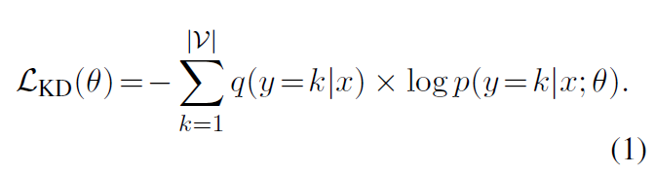
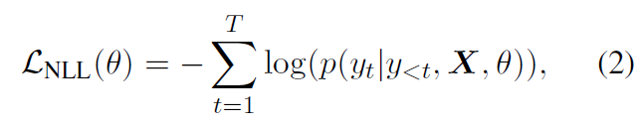
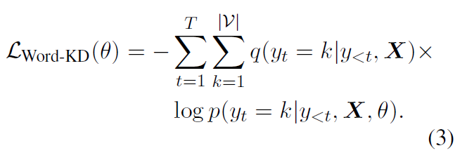
Knowledge Distillation
Pre-trained teacher network
Student network
Knowledge (logits)
Notes:
所谓知识蒸馏，就是将教师模型的知识迁移给学生模型。在这篇文章中，使用到的知识就是教师模型的logits。知识蒸馏的loss函数就是这个1式，其中的q就是教师模型的预测，在知识蒸馏中被称作软目标，学生模型的任务就是学习这个教师模型的预测分布。在机器翻译中，使用的是交叉熵loss函数，X表示输入句，y<t表示的是输出句在t时刻之前的部分，目标就是根据输入句和当前已输出的输出部分，使当前时刻的输出的loss最低。在机器翻译任务中使用知识蒸馏，计算loss一般以单词为单位，所以称作词级知识蒸馏。

Slide 6
2.
Imbalanced Training

Slide 7
Experiments on three different tasks: image classification, text classification, and machine translation
Measure: Spearman correlation coefficient between the data order and loss
Data order: batch_id
Notes:
为了证明训练失衡的存在，作者在图像分类、文本分类和机器翻译三个任务上进行了实验。作者将三个任务中的模型训练至收敛，然后选取最后一个检查点的模型，根据最后一个epoch的数据顺序开始训练。如果训练失衡的现象存在，那么在epoch的最后被训练的样例的loss更小，epoch开始时的训练样例的loss会更大。作者使用spearman相关系数来度量训练失衡的程度。这个spearman相关系数是两个变量的线性相关性的度量。它的绝对值越大，说明两个变量的相关性越强。正值表明正相关，负值表明负相关。也就是说，如果spearman相关系数是个比较大的负值，则说明训练失衡的问题较为严重。作者将数据的顺序定义为训练中的batch的id。

Slide 8
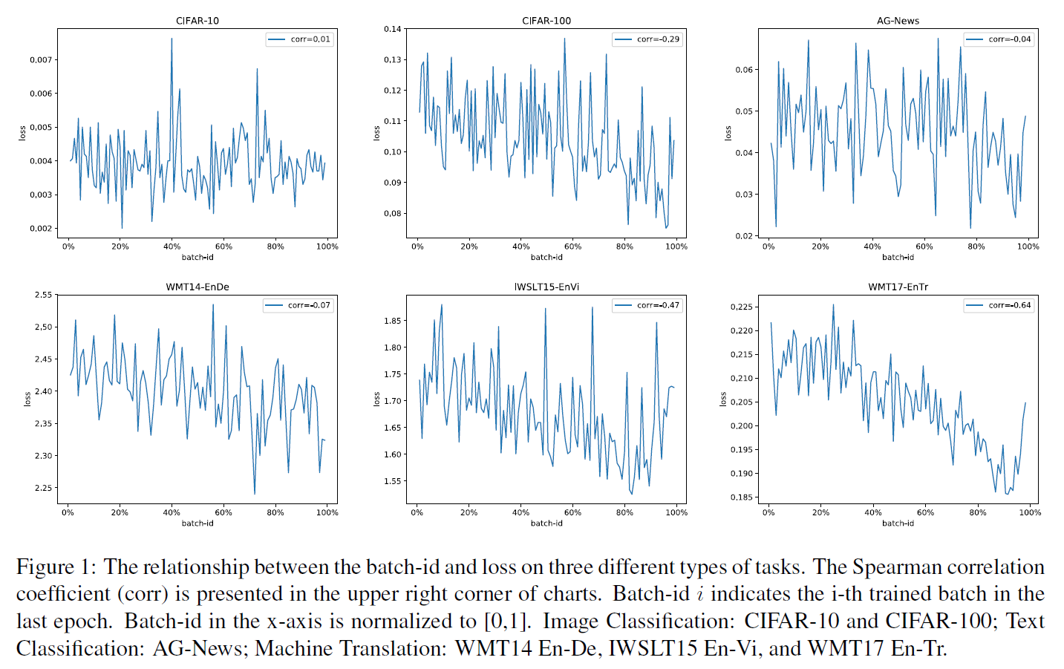
Notes:
这个就是作者在三个任务上的实验结果。第1和第2张图是图像分类任务，第3张图是文本分类任务，第4、5、6张图为机器翻译任务。从实验结果来看，训练失衡确实存在，除了第1个结果，其余结果的spearman相关系数都是负值。最后两个低资源的机器翻译任务中的相关系数的值要比其余的任务小得多，也说明低资源任务中的训练失衡更严重。从实验结果还可以看出，越复杂的任务训练失衡也越严重。CIFAR-100的分类比CIFAR-10的分类更多，所以相关系数也更低。

Slide 9
3.
Checkpoint Averaging

Slide 10
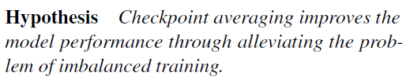
Checkpoint averaging directly takes the average of parameters of the last few checkpoints as the final model.
By averaging checkpoints, the variance of random noise is reduced and thereby alleviating the problem of imbalanced training.
Notes:
检查点平均就是将最后几个检查点的模型参数做平均，作为最后的模型。作者认为，每个检查点，训练样例的被关注的程度不同，每个检查点的失衡情况也不同。作者将这种训练失衡理解为检查点的噪声，那么这些噪声可被视为独立同分布的随机变量。通过平均操作，随机噪声的方差就减小了，从而缓解了失衡训练的问题。在这一节，作者提出了一个假设，就是通过缓解失衡训练的问题，检查点平均提升了模型的性能。

Slide 11
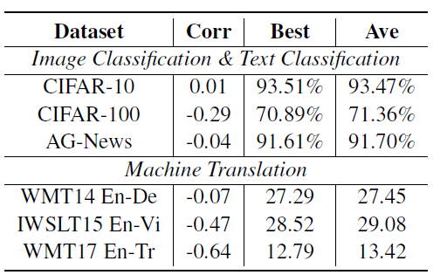
Notes:
作者在之前的六个数据集上又进行了检查点平均的实验。从实验结果可以看出，检查点平均这个方法对模型性能有微小提升，其中对低资源任务的提升最大，证明了作者的假设。作者认为如果使用检查点平均的方法，对检查点的间隔也有要求。如果检查点挨得太近，训练失衡就不能视为独立同分布，如果检查点间距太大，那么检查点的参数空间就不一致了，做平均操作有问题。

Slide 12
4.
APPROACH

Slide 13

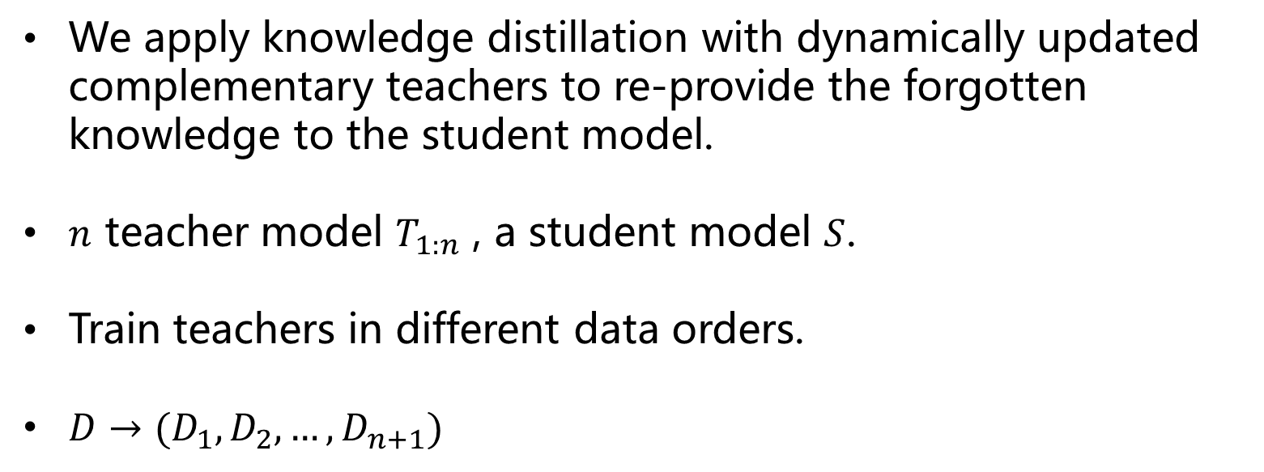
COKD(Complementary Online Knowledge Distillation)
We apply knowledge distillation with dynamically updated complementary teachers to re-provide the forgotten knowledge to the student model.
$n$ teacher model $T_{1:n}$ , a student model $S$.
Train teachers in different data orders.
$D→(D_{1}, D_{2}, …, D_{n+1})$
Notes:
作者提出了一种动态的知识蒸馏方法，让教师模型能够动态地补充学生模型的知识。具体的方法，就是按不同的数据顺序训练教师。首先将数据集分成n+1个子集，学生模型按照正常从1到n+1的顺序训练，教师模型按照一个偏移顺序训练。对于教师模型T_i，在当前时刻t，教师模型T_i的训练数据比学生模型偏移了i个单位。

Slide 14
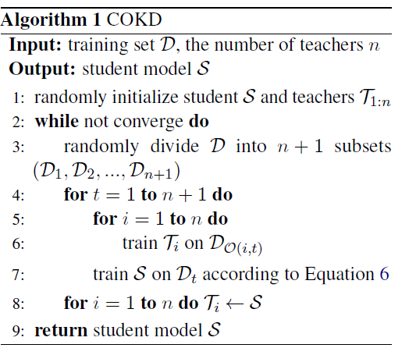
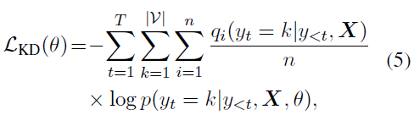

Notes:
通过词级的知识蒸馏，教师模型的知识可以传递给学生模型。整体loss为知识蒸馏loss和交叉熵loss的加权平均。但现在只有学生得到了训练，教师没有得到提升，所以作者又引入了互学习的思想，在每个epoch结束时，使用学生模型的参数重新初始化教师模型。因此，在每个epoch开始时，教师和学生是相同的，教师在epoch的最后也会获得学生的知识。右边就是这个动态知识蒸馏的算法。

Slide 15
5.
EXPERIMENTS

Slide 16
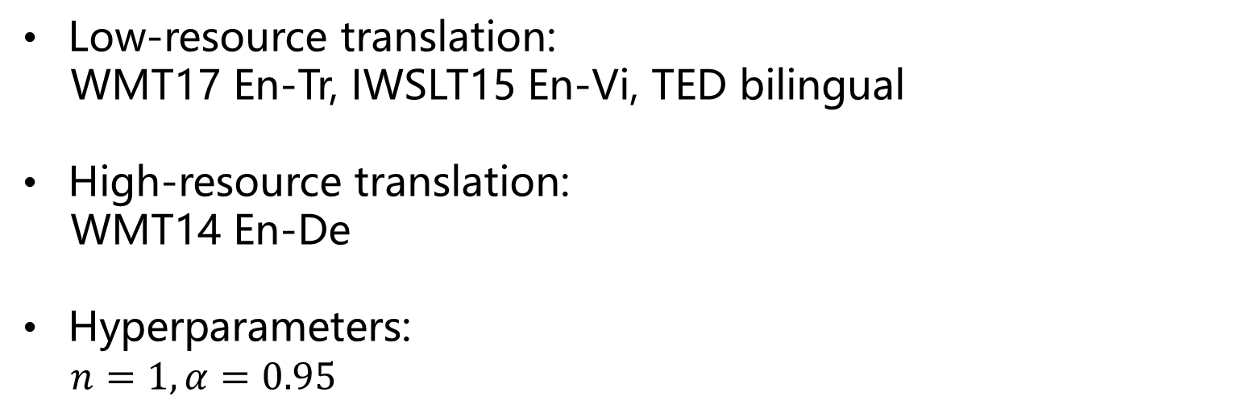
Low-resource translation:
WMT17 En-Tr, IWSLT15 En-Vi, TED bilingual
High-resource translation:
WMT14 En-De
Hyperparameters:
$n=1, α=0.95$
Notes:
作者在通过在机器翻译的数据集上进行实验来评估COKD的效果，其中低资源数据集有WMT17的英语到土耳其语的翻译，IWSLT15的英语到越南语的翻译和TED双语数据集。高资源的有WMT14 英语到德语的翻译。知识蒸馏中的教师模型的个数为1，loss的权值为0.95.

Slide 17
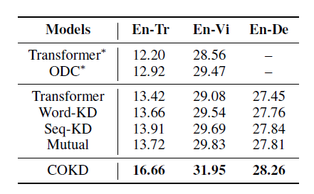
Notes:
这里的ODC指的是动态的知识蒸馏，也使用了检查点平均的方法。与作者的方法相比，这个ODC并没有在每个epoch开始时重新初始化教师模型。作者的方法实际上就是ODC和这个Mutual也就是互学习的方法的结合，在低资源任务上效果显著，但在高资源任务上效果 没有那么明显。

Slide 18
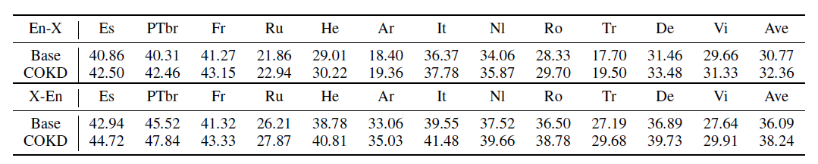
Notes:
然后这个是模型在TED双语数据集上的表现，相比于作为baseline的Transformer，模型的提升还是比较大的。

Slide 19
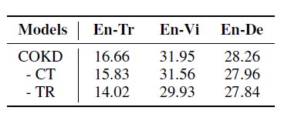
CT: Complementary Teachers
TR: Teacher Reinitialization
Notes:
接下来是消融实验。CT表示教师补充，TR表示教师重新初始化。作者通过随机数据顺序而不是用之前的偏移顺序来训练教师模型，从而达到了消除教师补充知识的效果。从消融实验可以看出，去掉了教师再初始化，模型性能下降更多，说明互学习确实有效。

Slide 20
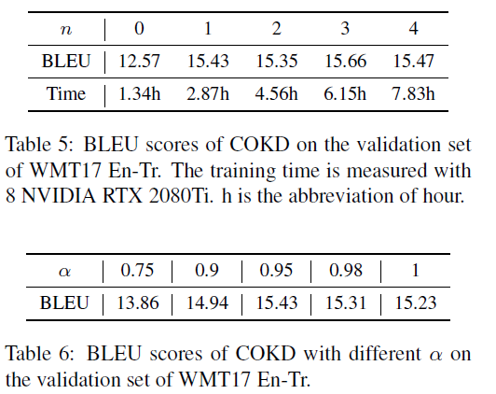
Notes:
之后就是超参数的实验，虽然教师模型增多确实对模型性能提升有帮助，但帮助不是很大，而且时间开销更多，因此作者认为一个教师是最佳的。相比之下，alpha的改变对模型性能影响更大。由于loss函数由知识蒸馏loss和交叉熵loss组成，所以作者将这个loss函数解释为旧知识与新知识的加权，alpha越大，旧知识的权重就越大。这里alpha等于0.75时模型表现最差，可以看出补充知识的重要性。

Slide 21
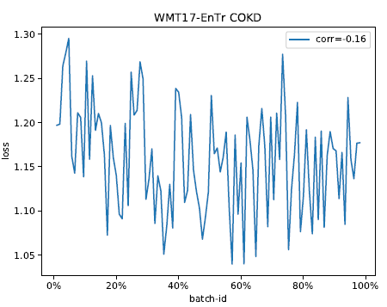
Transformer: -0.64
Notes:
作者在这个英语土耳其语的低资源数据集上重新又做了一个实验，之前使用Transformer的话，Spearman相关系数是-0.64，但使用作者的模型就降到了-0.16，说明COKD确实能缓解训练失衡的问题。

Slide 22
6.
CONCLUSION

Slide 23
√ Advantages：
Sufficient experiments
Believable statements
× Drawbacks：
Less innovative
Notes:
从我的角度来看，这篇文章的优点主要是作者做了足够的实验，而且实验也比较合理，能够直观地证明训练失衡的存在和方法的有效性。然后缺点的话，我觉得这篇文章创新还不够，因为动态知识蒸馏前面已经有人做了，作者实际的工作只是加了一个教师模型的重新初始化。光凭这么一点篇幅肯定不够，所以作者才做了这么多实验把篇幅撑了起来，总体而言，这篇文章的方法没有让人眼前一亮的感觉，就是前人的方法的排列组合。

Slide 24


